Slide 1
MESLEKİ TEKNİK EĞİTİM
YENİKENT AHMET ÇİÇEK MESLEKİ VE TEKNİK ANADOLU LİSESİ

Slide 2
BİLİŞİM TEKNOLOJİLERİ ALANI
Bir ülkenin kalkınmışlık düzeyini belirlemede kullanılan en önemli ölçütlerden biri, o ülkenin sahip olduğu insan kaynaklarının niteliğidir. Bilişim teknolojileri hayatımızın her alanında önemli olsa da özellikle iş ve eğitim yaşamımızda ön plana çıkmaktadır.

Slide 3
BİLİŞİM TEKNOLOJİLERİ ALANI
Mesleki Bilgi Sistemi, hayat boyu sürecek öğrenme ve gelişim yolculuğunda size rehberlik etmeyi amaçlamaktadır.
Bu sistemin amacı, kendinizi tanıma, yapmaktan hoşlandığınız şeyleri, yeteneklerinizi fark etme, meslek seçimi, iş değiştirme gibi konularda sizlere destek olmaktır.

Slide 4
BİLİŞİM TEKNOLOJİLERİ ALANI
Mesleki ve Teknik Eğitim Alanları Tanıtıcı Videoları izlemek ve çevremizde bulunan okullarda hangi alanların olduğunu görmek için,
http://www.meslektercihleri.com/
https://meslegimhayatim.meb.gov.tr
web sayfalarını incelemenizi öneririz.

Slide 5
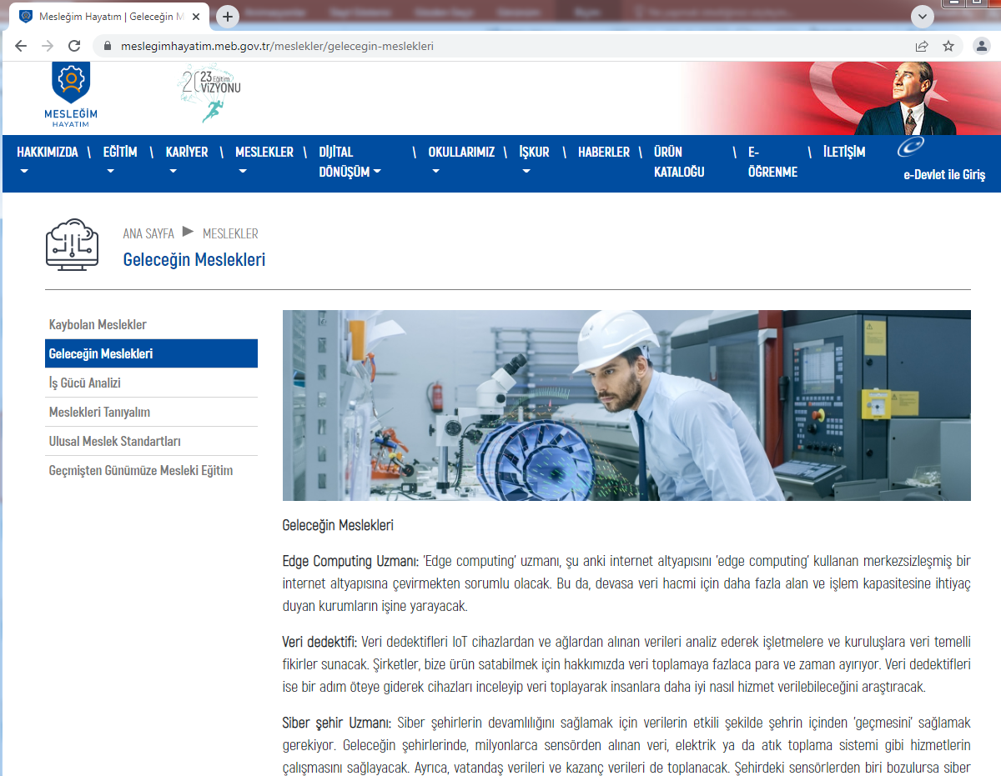
BİLİŞİM TEKNOLOJİLERİ ALANI

Slide 6
BİLİŞİM TEKNOLOJİLERİ ALANI
Bilişim teknolojileri son yıllarda baş döndürücü bir hızla gelişerek tüm dünyada yaygın hale gelmiştir. Bu gelişim hayatı bir yandan kolaylaştırmış, diğer yandan da veri güvenliği ve kişisel güvenliğin korunması sorunlarını ortaya çıkarmıştır.

Slide 7
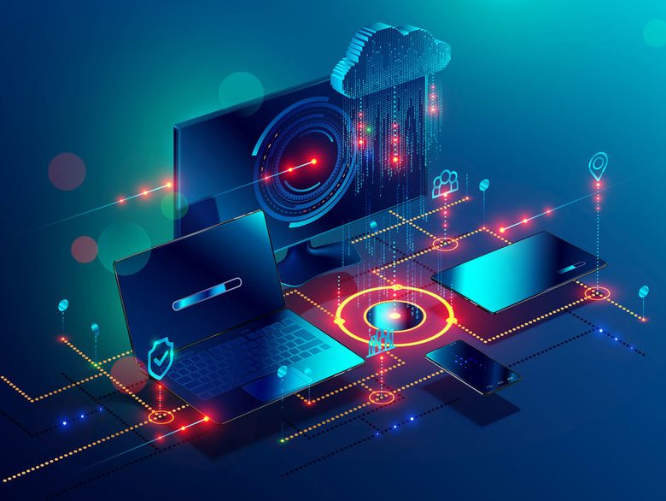
BİLİŞİM TEKNOLOJİLERİ ALANI
Bilişim sektörü dünyada son 50 yıldır var olan ancak günümüzde olağanüstü öneme sahip olan bir sektördür. Katma değeri oldukça yüksek olan bilişim sektörü, gelişmiş ülkelerde gözde sektörlerin başında gelmektedir. Ülkemizde işletmeler kurumsallaşma yolunda hızla ilerledikçe Bilişim Teknolojileri alanına olan ihtiyaç daha da artmaya başlamıştır.

Slide 8
BİLİŞİM TEKNOLOJİLERİ ALANI
Bilişim Teknolojileri alanında yeterlik sahibi insanlara çok ihtiyaç duyulmaktadır. Gelecekte de Bilişim Teknolojileri, çalışma hayatının en önemli unsuru olmaya devam edecektir. Bu alanda yeterlik sahibi insanlar yetiştirmek ülkemizde bu sektörün gelişimi ve ilerlemesi için çok önemlidir.

Slide 9
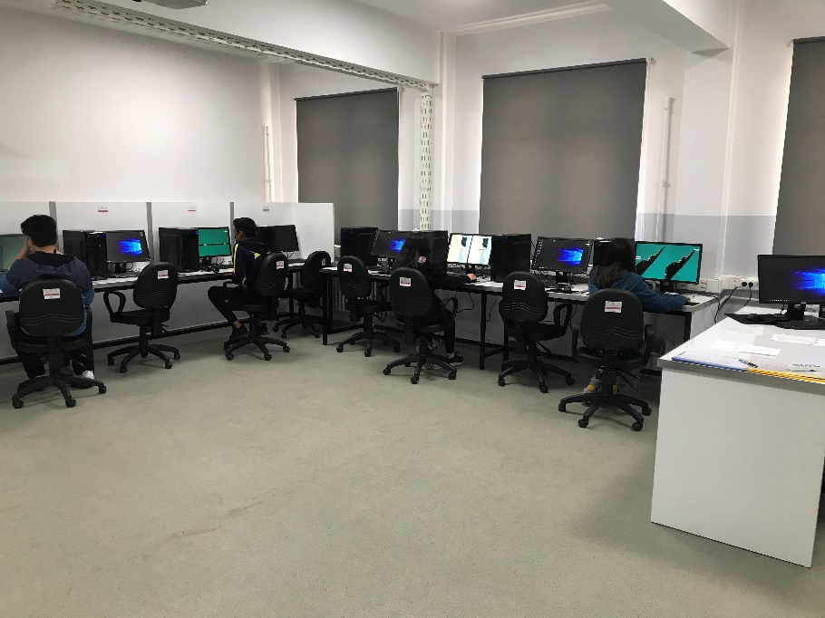
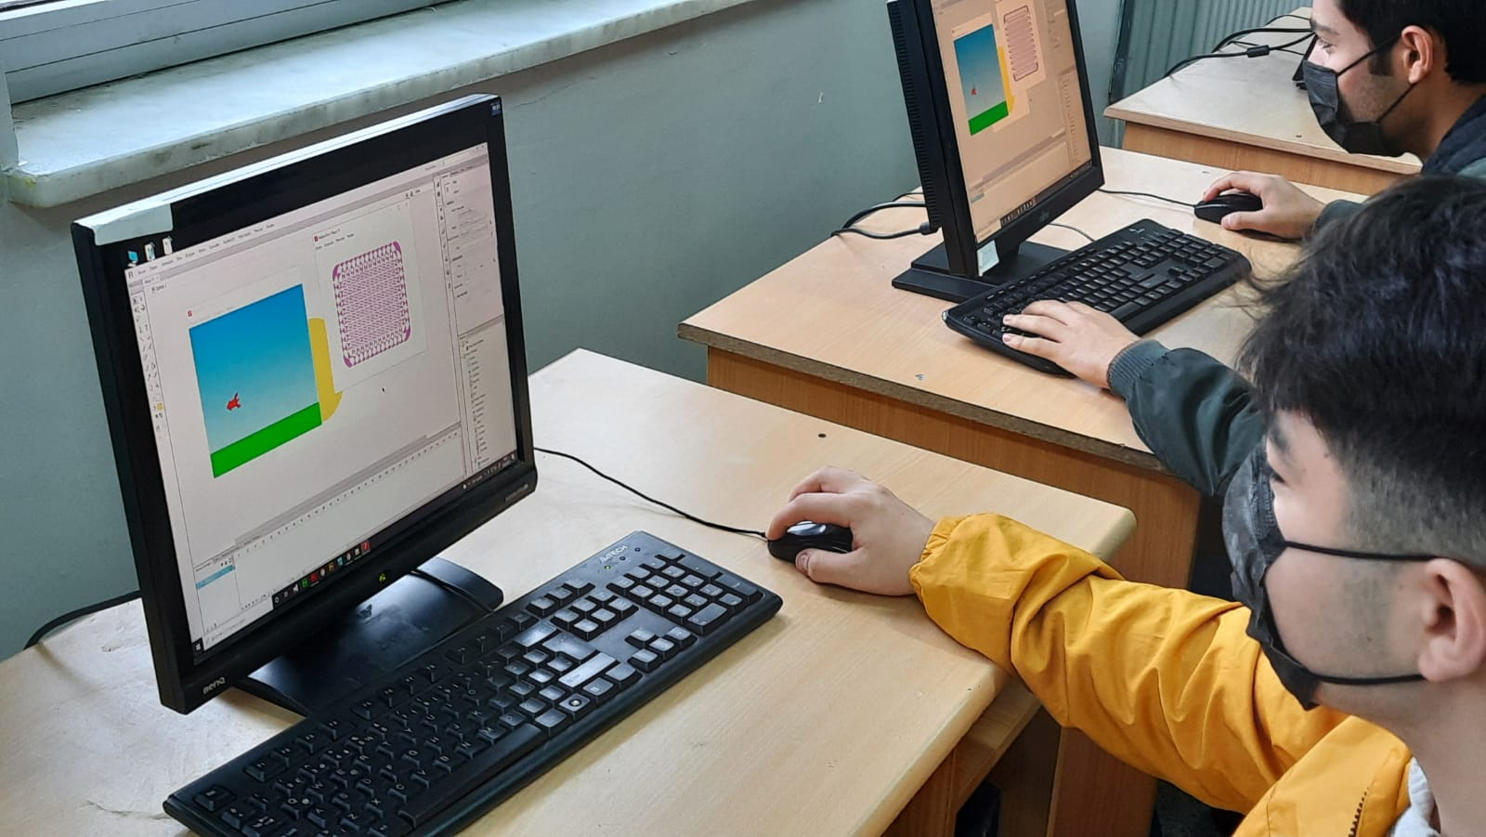
BİLİŞİM TEKNOLOJİLERİ ALANI
Alanımızda 15 atölye ve meslek dersi öğretmenimiz ile 6 atölyede eğitim öğretim hizmeti vermekteyiz.

Slide 10
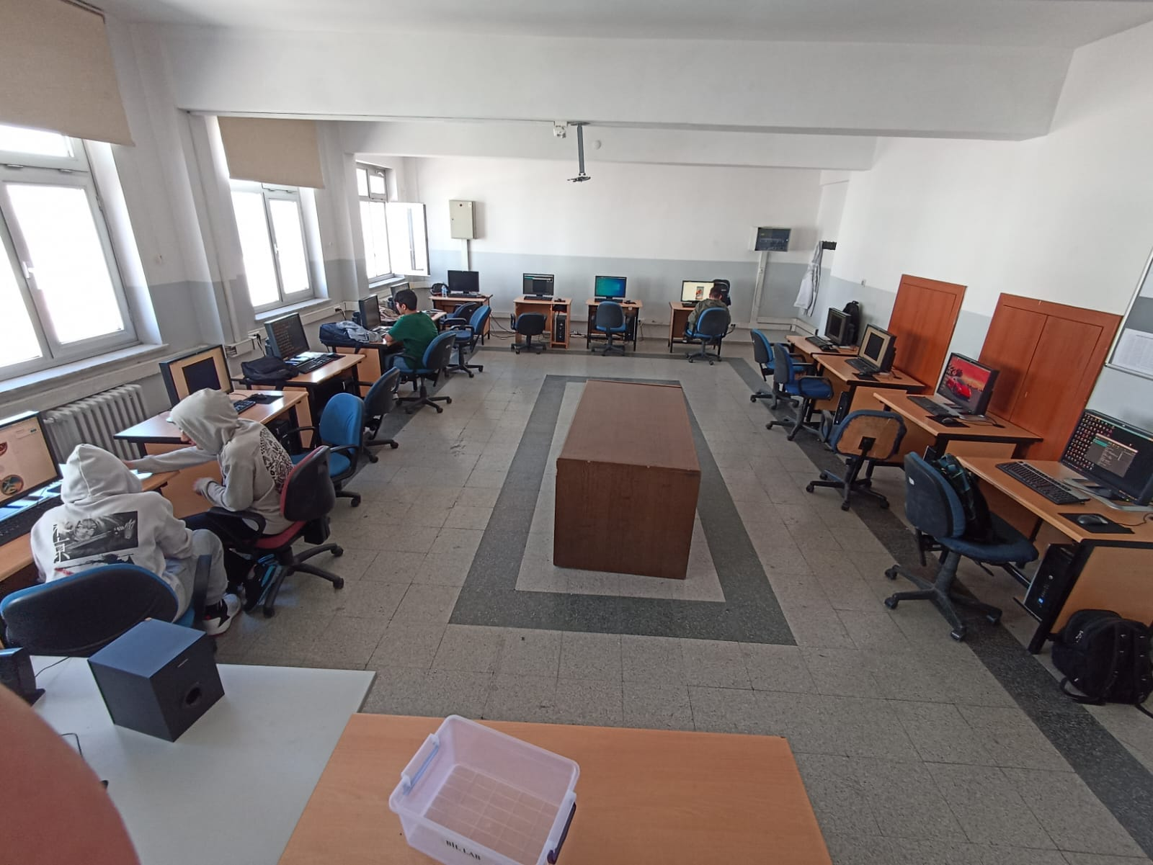

Slide 11
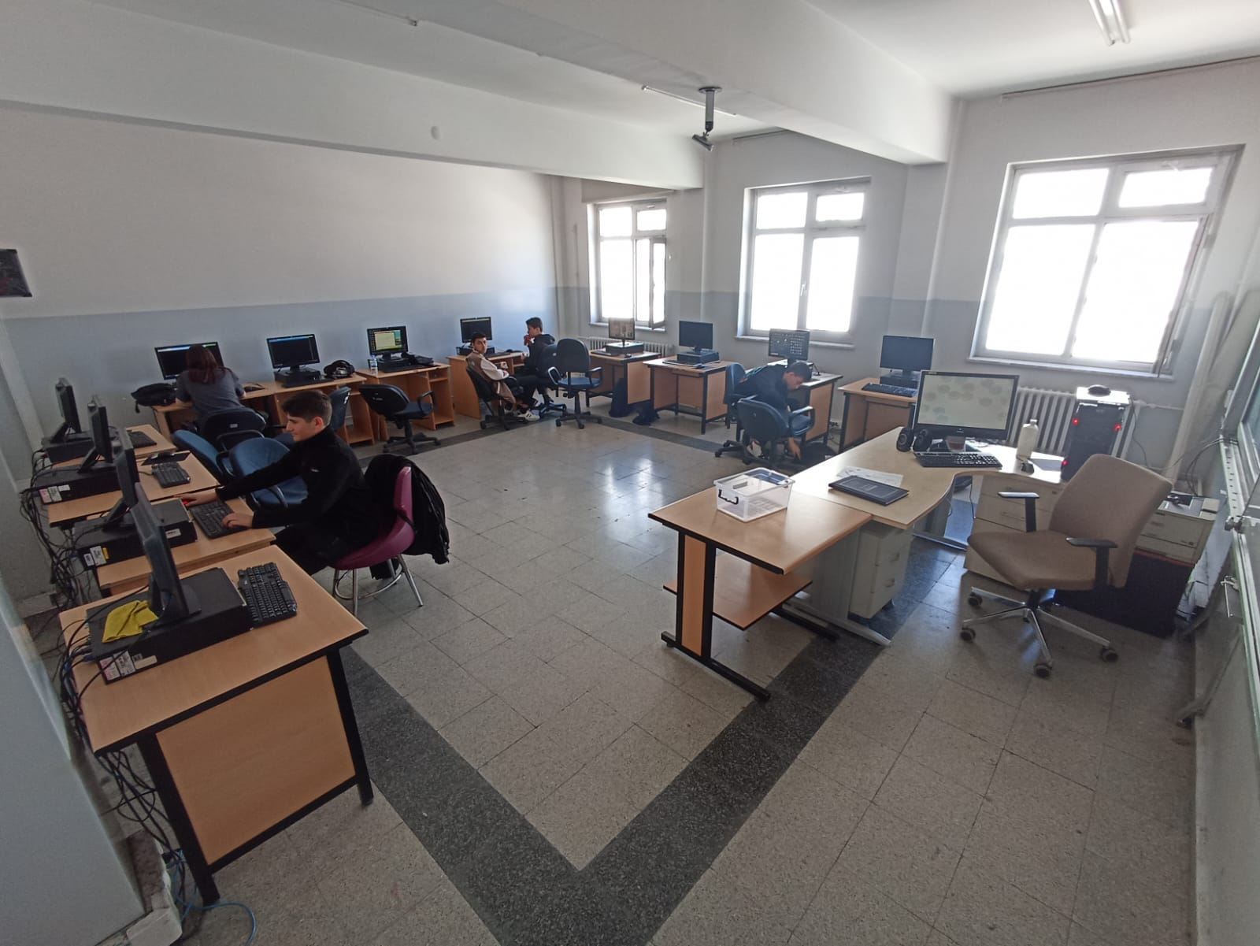

Slide 12
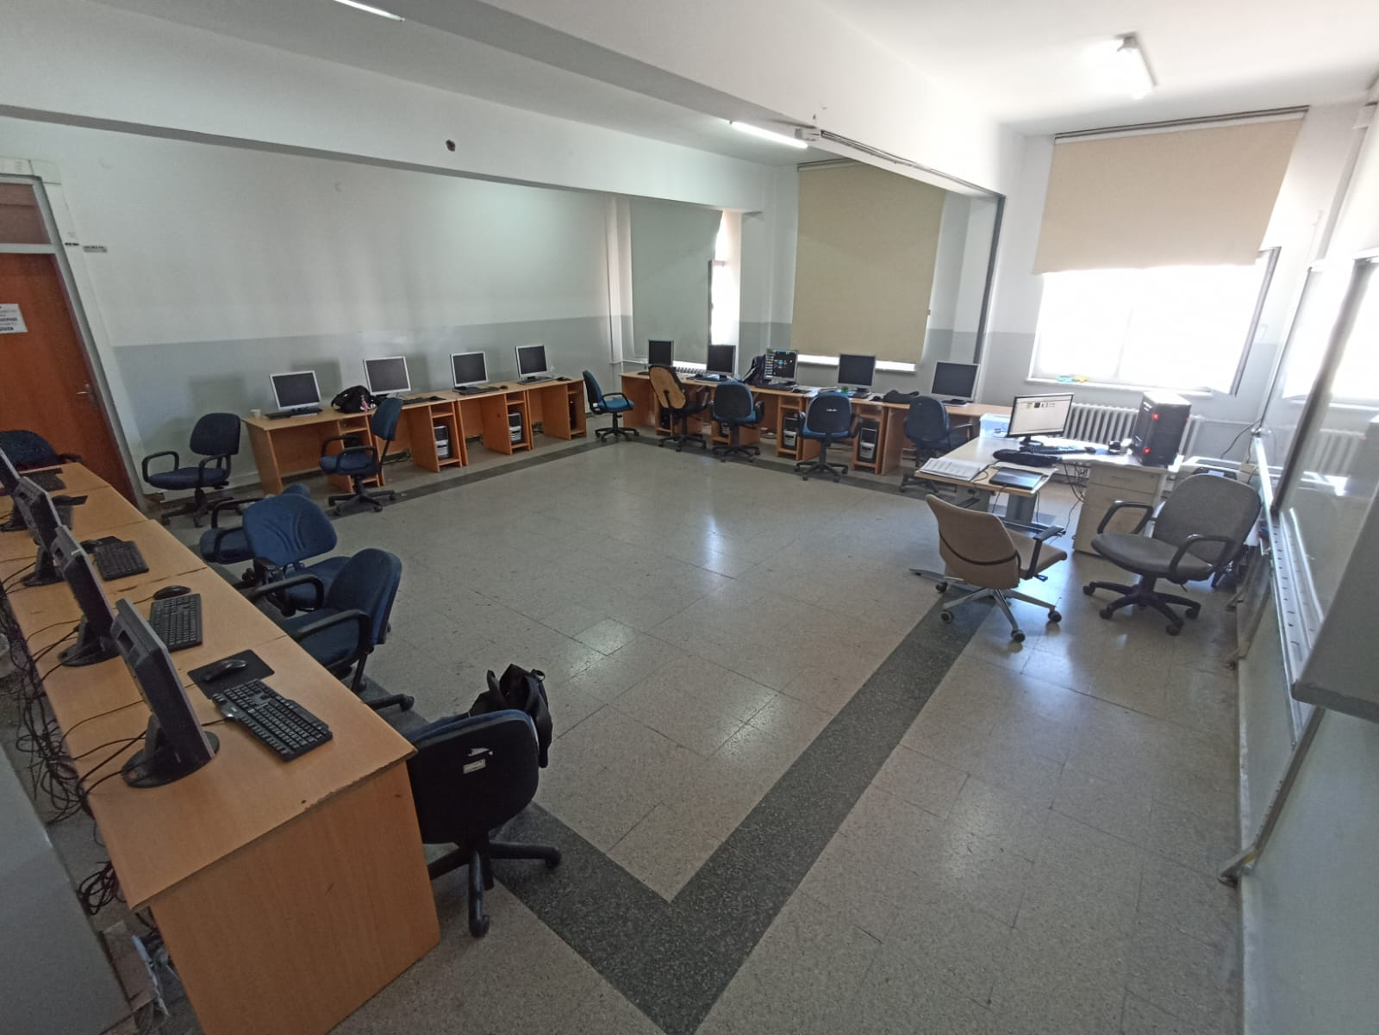

Slide 13
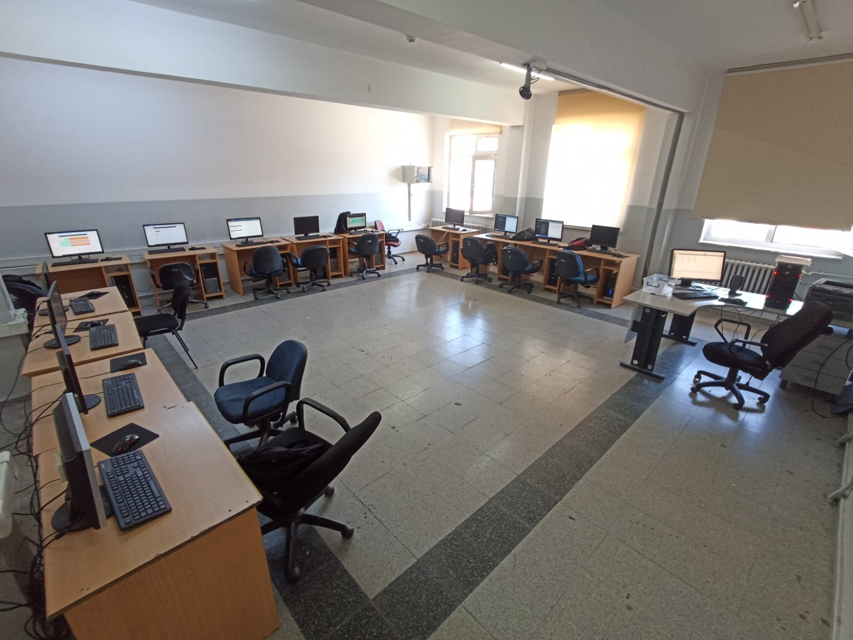

Slide 14
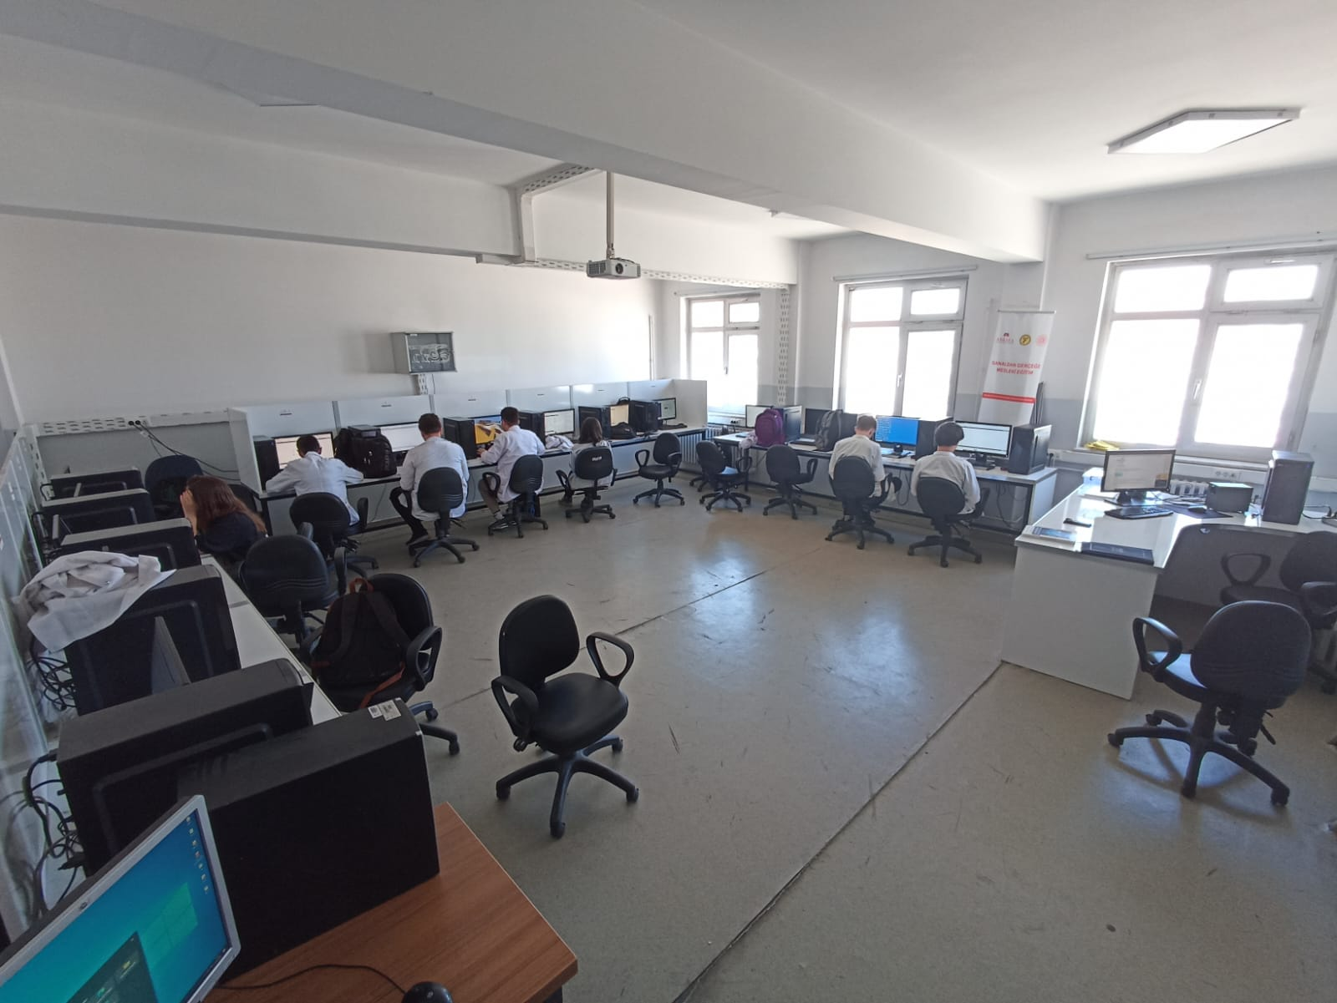

Slide 15
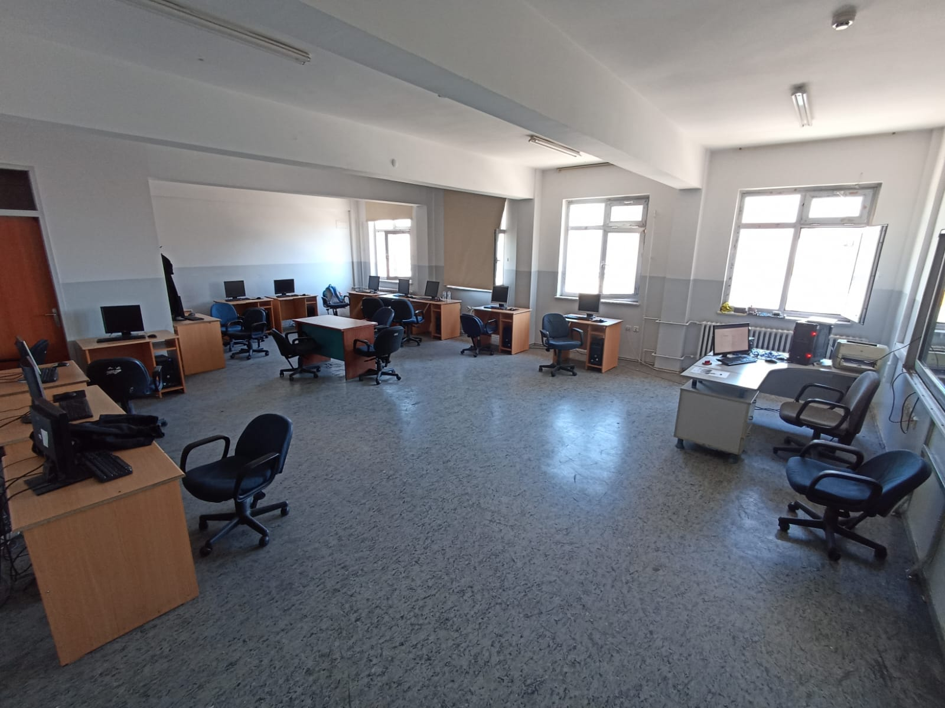

Slide 16
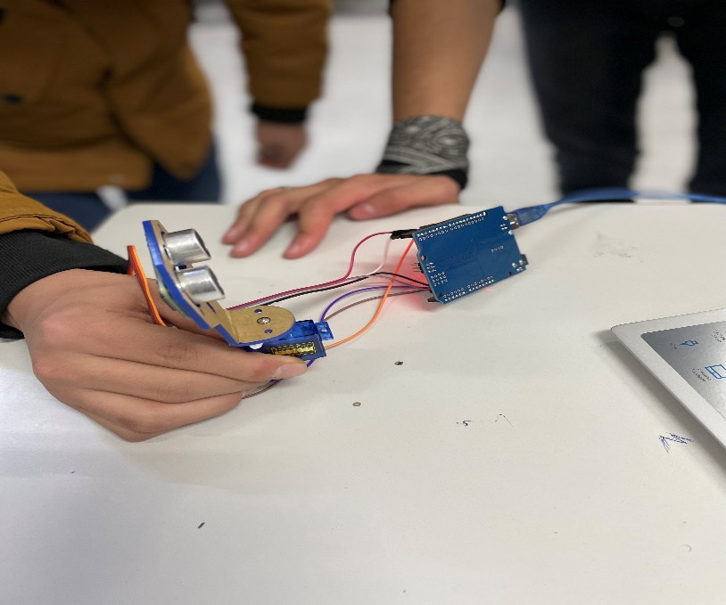
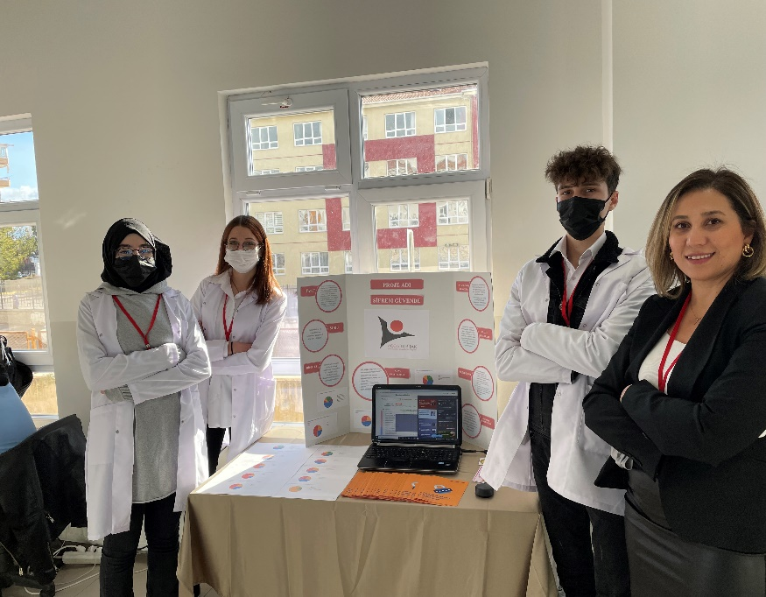
BİLİŞİM TEKNOLOJİLERİ ALANI
ULUSAL PROJELERİMİZ
2021-2022 eğitim öğretim yılında okulumuzdan 25 projemiz TÜBİTAK tarafından kabul edilmiştir.

Slide 17
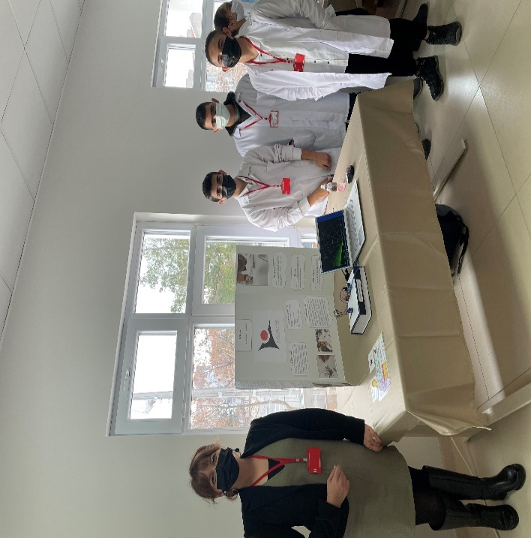
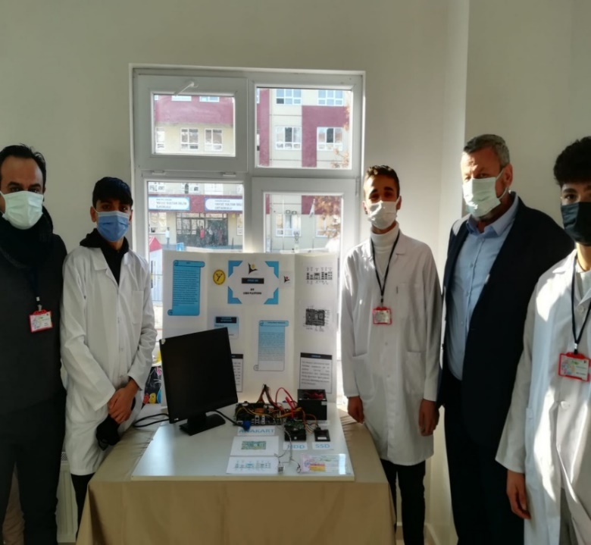
BİLİŞİM TEKNOLOJİLERİ ALANI
ULUSAL PROJELERİMİZ
TÜBİTAK 4006 Sergimiz 21-22/12/2021 tarihinde yapılmıştır.

Slide 18
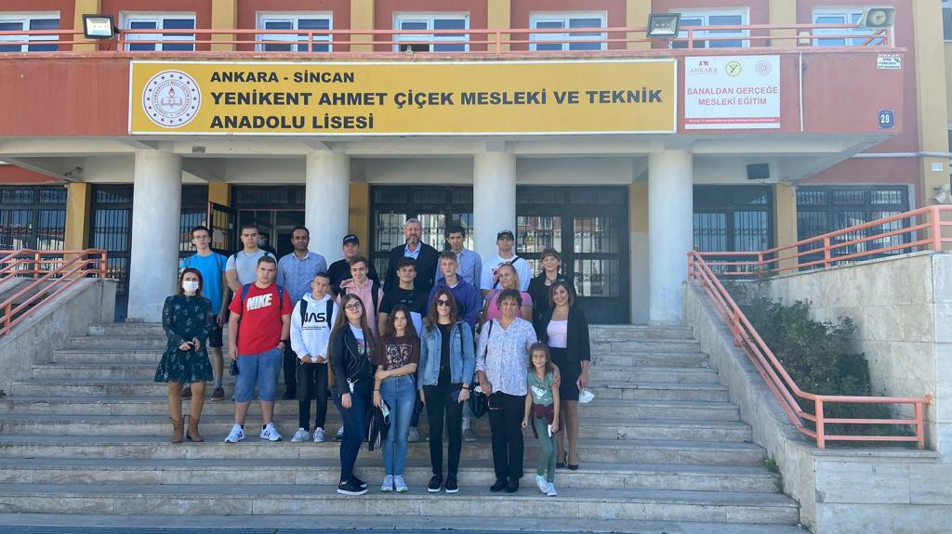
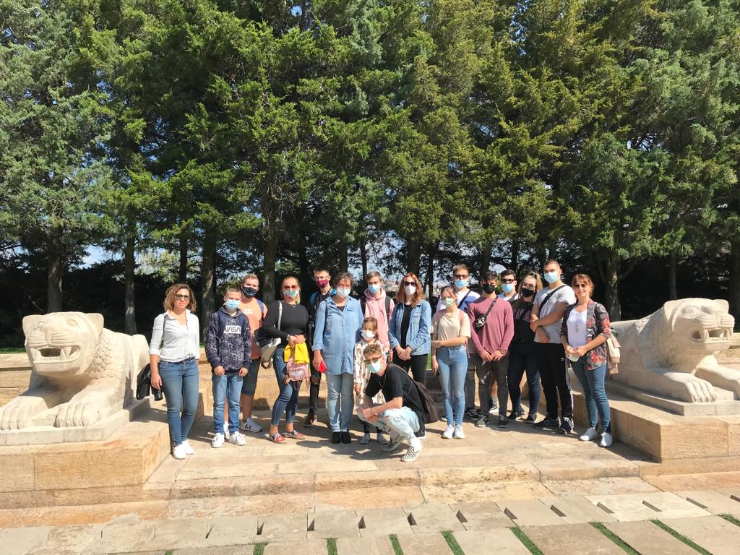
BİLİŞİM TEKNOLOJİLERİ ALANI
ULUSLARARASI PROJELERİMİZ
Macaristan‘dan "AB'de Daha İyi Mesleki Yeterlilikler Edinilmesi için Hareketlilik " isimli Erasmus+ Ka102 projesi kapsamında 12 öğrenci ve 2 öğretmen okulumuzda Bilişim Teknolojileri alanında 28 gün süren proje hareketliliği gerçekleştirilmiştir. İlçemizde daha önce örneği bulunmayan uzun süreli staj projesine ev sahipliği yaparak, Sincan'da bir ilki gerçekleştirdik.

Slide 19
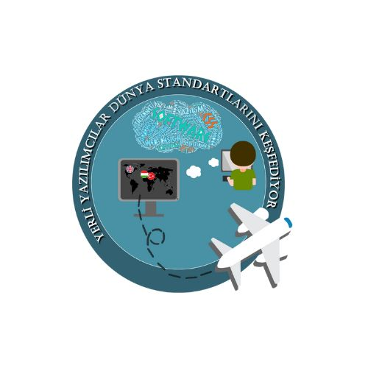
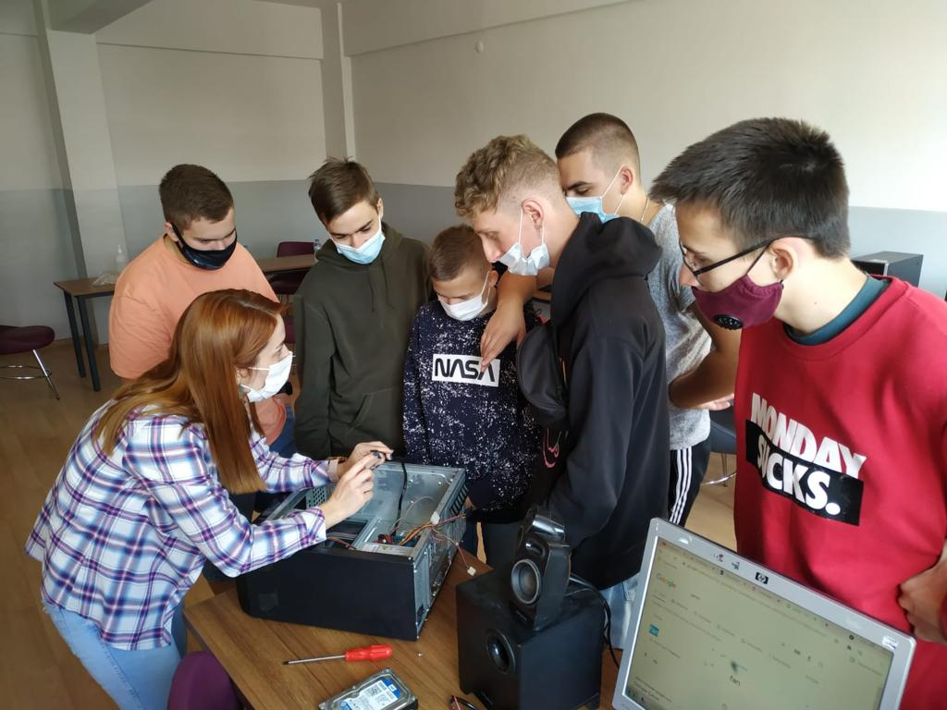
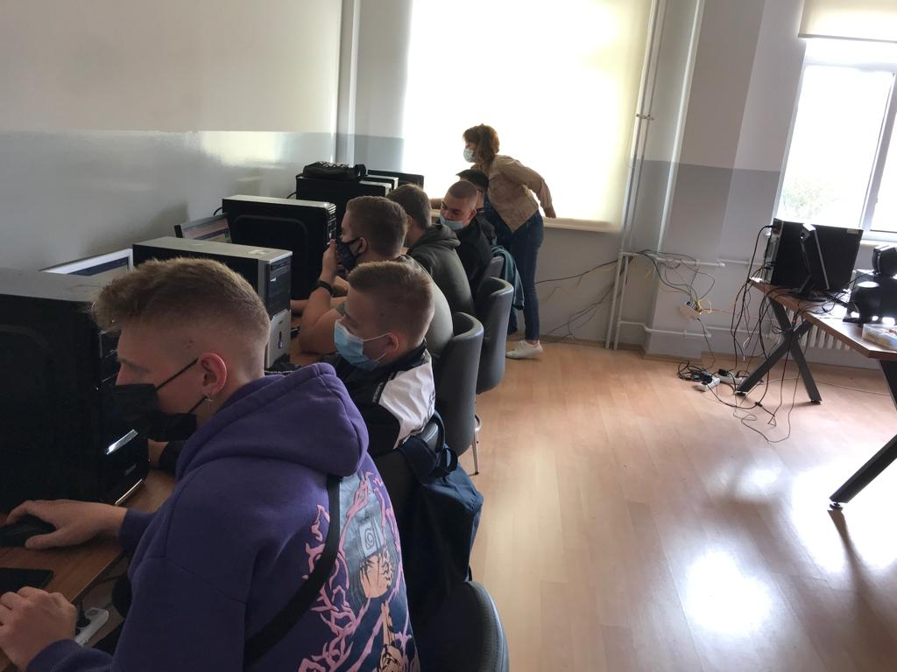
BİLİŞİM TEKNOLOJİLERİ ALANI
ULUSLARARASI PROJELERİMİZ
2022 Bahar döneminde de, Erasmus+ Ka102 «Yerli Yazılımcılar Dünya Standartlarını Keşfediyor» projesi kapsamında alanımızdan 8 öğrenci ve 2 öğretmen Macaristan’da staj faaliyeti gerçekleştirecektir.

Slide 20
BİLİŞİM TEKNOLOJİLERİ ALANI
Bilişim Teknolojisi Alanında okulumuzda şu dallar bulunmaktadır:
Yazılım Geliştirme Dalı
Ağ İşletmenliği ve Siber Güvenlik Dalı

Slide 21
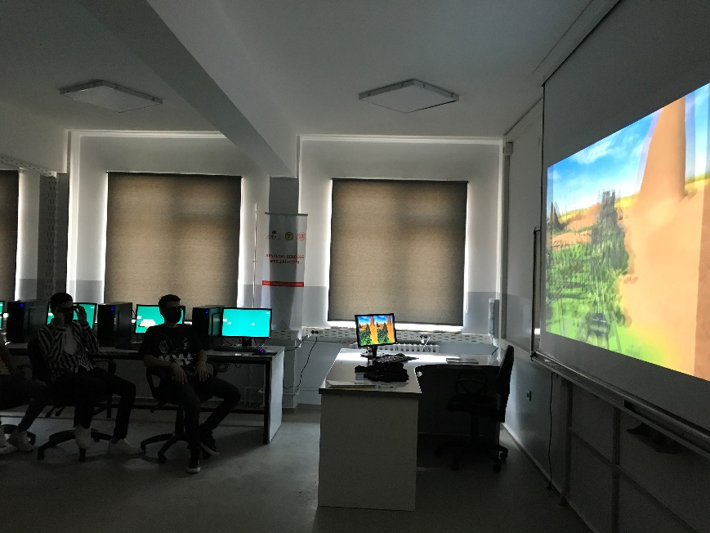
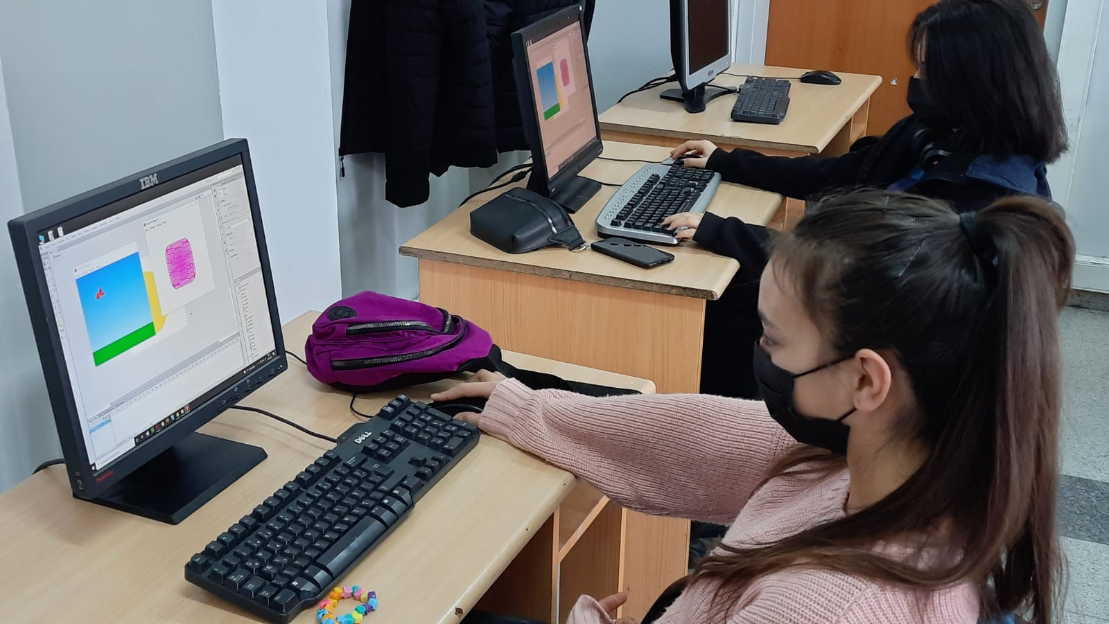
BİLİŞİM TEKNOLOJİLERİ ALANI
YAZILIM GELİŞTİRME DALI
Yazılım geliştirme uzmanı, mühendislik prensipleri çerçevesinde yazılım sistemlerinin tasarımının yapılmasını, devamlılığını ve gerektiğinde güncellemesini yapan kişidir. Yazılım geliştirme uzmanı, gereksinim duyulan bilgisayar programlarının, yazılımların, kodlarını kullanarak ürün geliştirir.

Slide 22
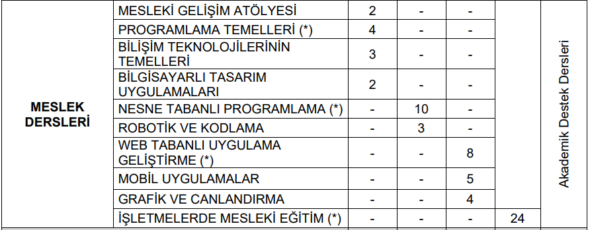
Yazılım Geliştirme

Slide 23
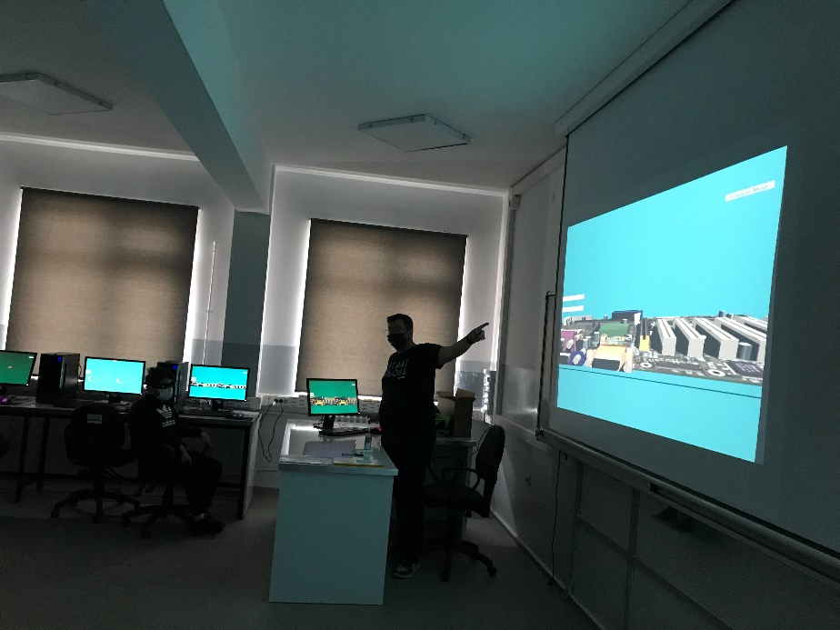
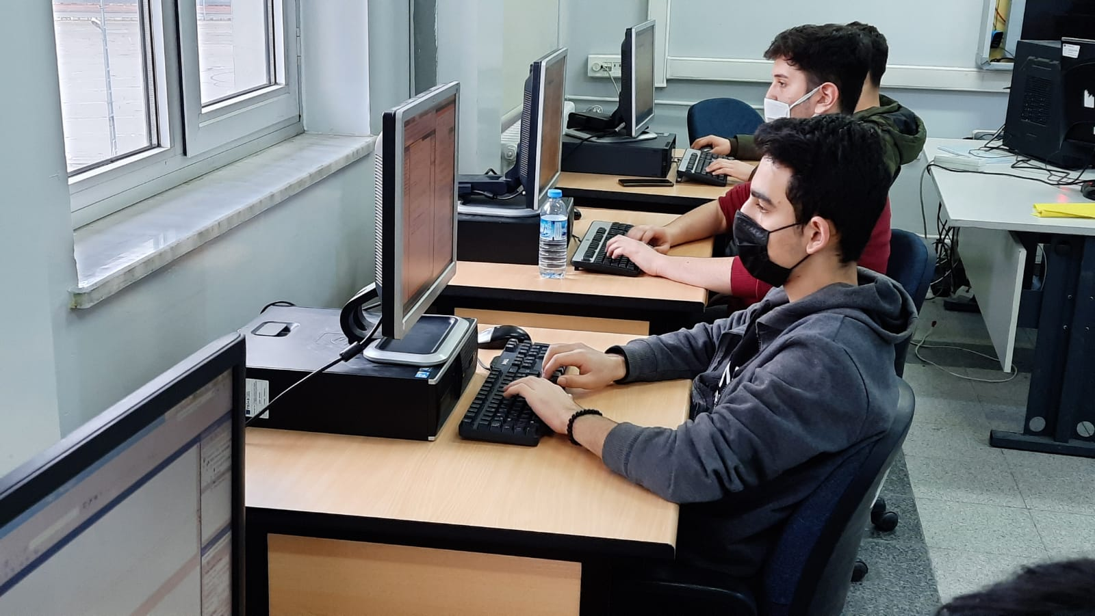
BİLİŞİM TEKNOLOJİLERİ ALANI
AĞ İŞLETMENLİĞİ DALI
Çalıştığı kurumun elektronik bilgi sisteminin korunmasını sağlayan kişidir. Özel ya da devlet kurumlarında çalışabilir. Siber ağların ve bilgisayar teknolojilerinin her geçen gün gelişmesi nedeniyle bu sektörde nitelikli personel ihtiyacı da oldukça fazladır.

Slide 24
Ağ İşletmenliği

Slide 25
MEZUNLARA VERİLEN HAKLAR VE BELGELER
Alan ve dalda diploma (MTAL)
Ustalık ve kalfalık belgesi (MEMP)
Teknisyenlik unvanı
İşyeri açma belgesi
EUROPASS belgesi
Aldığı ve başardığı modülleri, dersleri ve kredileri gösteren belge

Slide 26
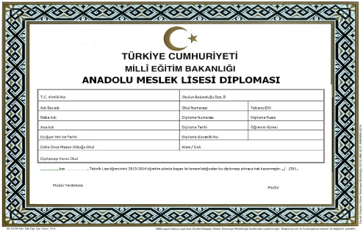
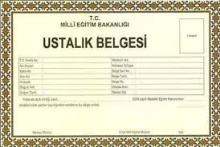
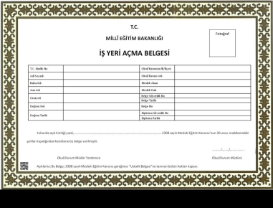
MEZUNLARA VERİLEN HAKLAR VE BELGELER

Slide 27
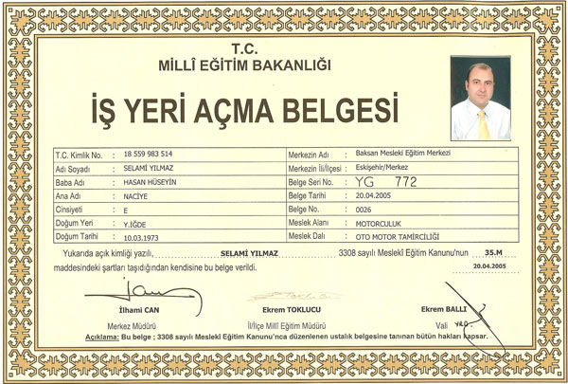
BİLİŞİM TEKNOLOJİLERİ ALANI
Öğretim süresi dört yıl olan mesleki ve teknik ortaöğretim kurumlarını bitirenlere 3308 sayılı kanuna göre Ustalık Belgesinin yetki ve sorumluluklarına sahip İŞ YERİ AÇMA BELGESİ verilir.

Slide 28
MESLEKİ VE TEKNİK ÖĞRETİM YAPAN OKUL MEZUNLARINA SAĞLANAN HAKLAR
5
M.T.O.K
Mesleki ve
Teknik
Ortaöğretim
Kurumları

Slide 29
MESLEKİ VE TEKNİK ÖĞRETİM YAPAN OKUL MEZUNLARINA SAĞLANAN HAKLAR
5
M.T.O.K
Mesleki ve teknik ortaöğretim kurumlarından mezun olan öğrencilere üniversitelerin lisans programlarına yerleşmede (Teknoloji, Sanat ve Tasarım, Turizm Fakülteleri ) ayrı bir kontenjan tanınmasıdır.
Kontenjan olarak MTOK şeklinde ifade edilen yükseköğretim programlarına sadece ilgili alan mezunları başvurabilirler.
Bunun dışında kalan adaylar MTOK’a başvuramazlar.
Teknoloji, Sanat ve Tasarım, Turizm Fakülteleri lisans programlarının M.T.O.K. kontenjanlarını tercih edebilmek için İLGİLİ ALANDA LYS PUAN OLMASI GEREKİR

Slide 30
MESLEKİ VE TEKNİK ÖĞRETİM YAPAN OKUL MEZUNLARINA SAĞLANAN HAKLAR
M.T.O.K
6
M.T.O.K

Slide 31
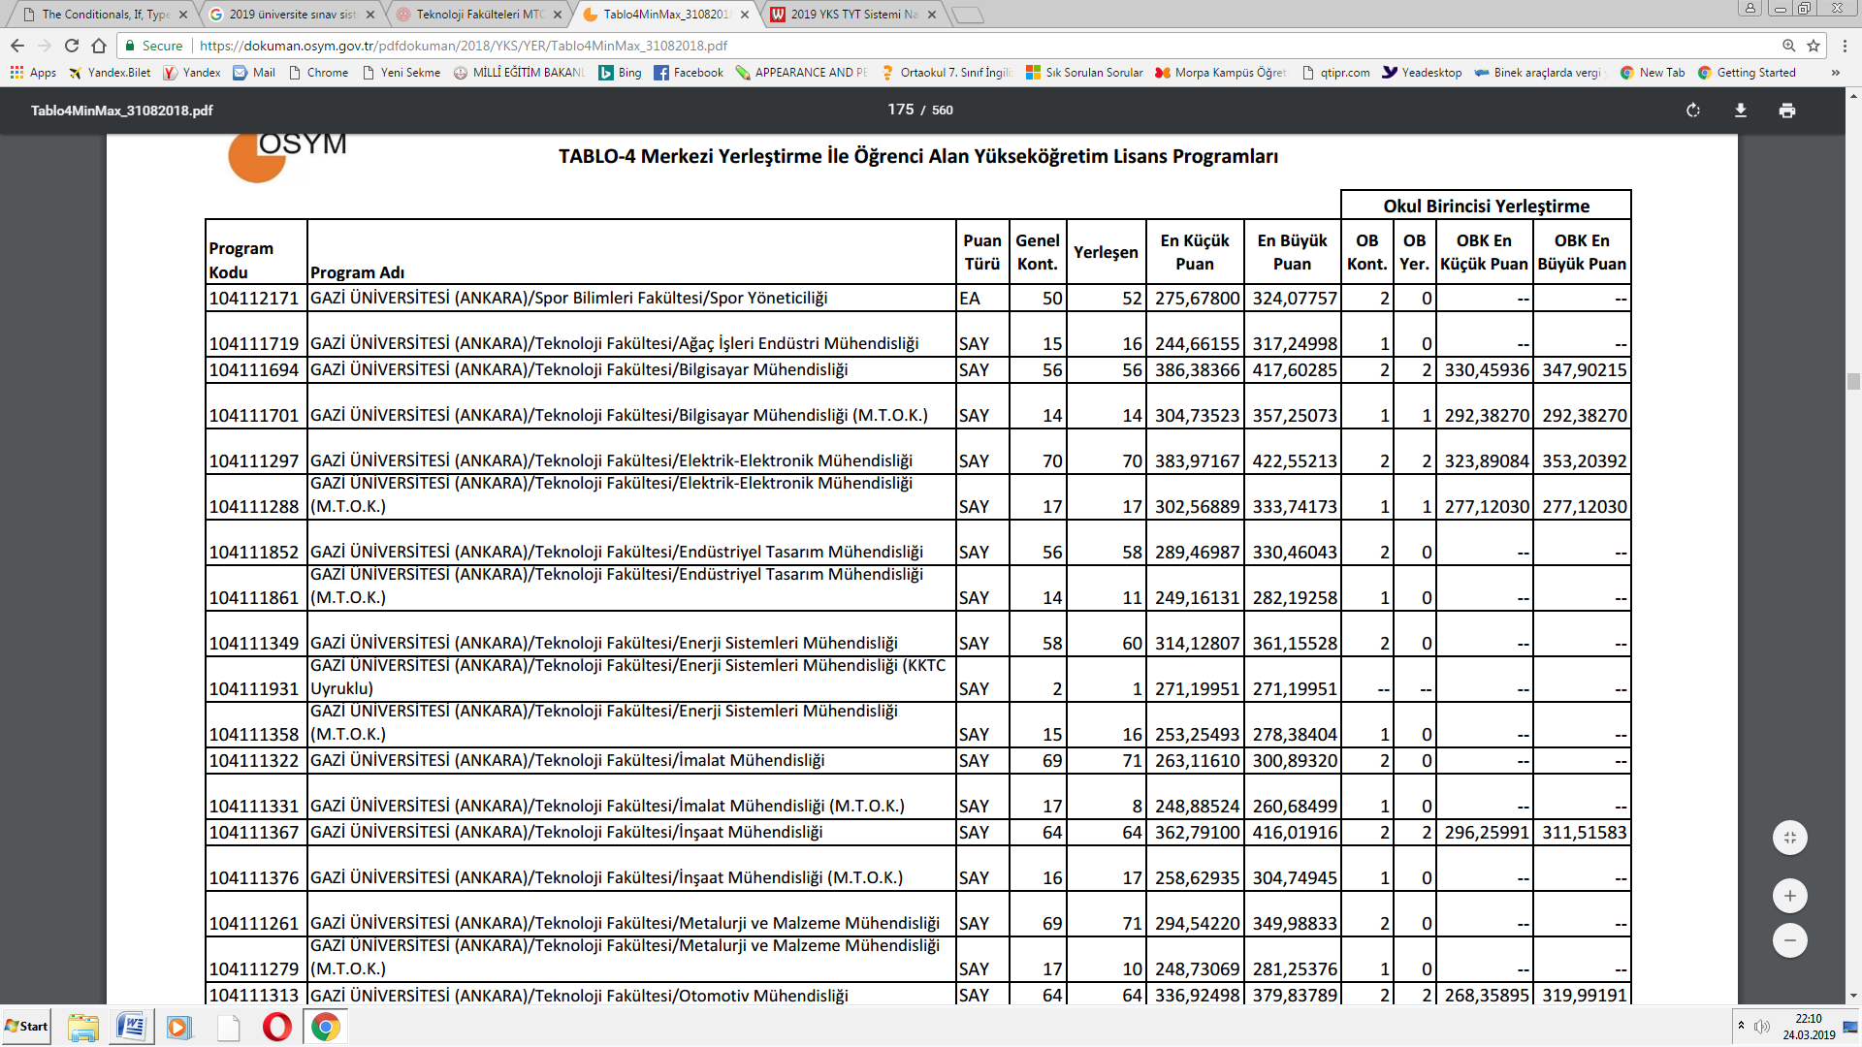
MESLEKİ VE TEKNİK ÖĞRETİM YAPAN OKUL MEZUNLARINA SAĞLANAN HAKLAR
5
M.T.O.K

Slide 32
M.T.O.K KONTENJANI İLE YERLEŞME
TEKNOLOJİ FAKÜLTELERİNİN, DİĞER MÜHENDİSLİK FAKÜLTELERİNDEN
FARKI ve AVANTAJLARI
Uygulamaya daha fazla yer verilmesi
Endüstri stajının yanı sıra, 8 yarıyıllık eğitim öğretim süresinin bir yarıyılı iş yeri eğitimi şeklinde olmaktadır.
Çift ana dal ve yan dal olanakları vardır.
Diğer açıdan en az mühendislik fakültelerindeki programlar kadar da teorik derslere yer vermektedir.

Slide 33
BİLİŞİM TEKNOLOJİLERİ ALANI
Dinlediğiniz için teşekkür ederim.

